Slide 1






Slide 2

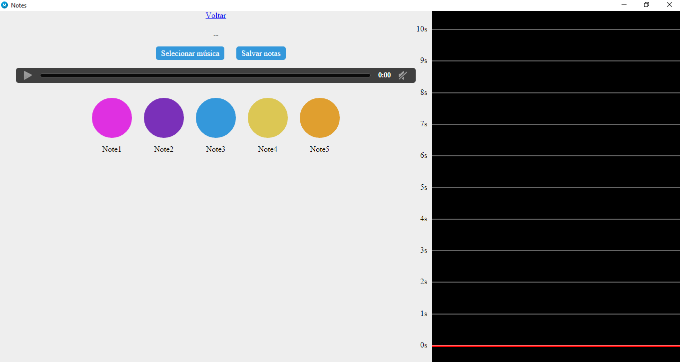
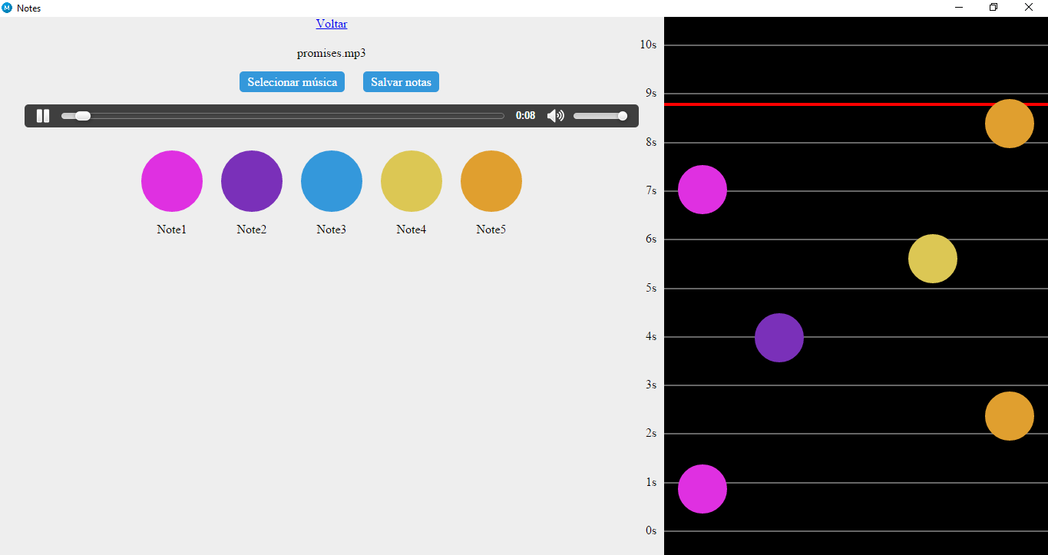
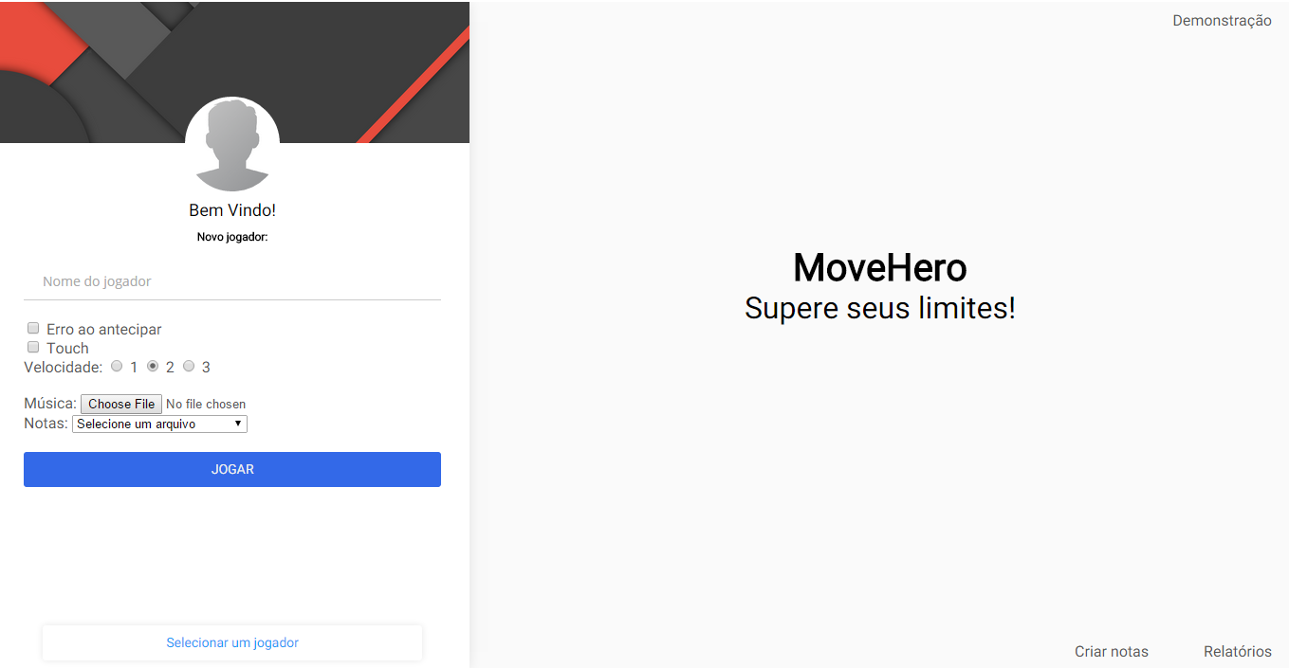
1
Crie suas notas clicando na aba “Criar Notas”
2
Selecione uma música para tocar durante seu jogo
3
Dê PLAY na música e clique nas bolinhas de acordo com a sequência que deseja jogar
4
Salve suas notas!

Slide 3

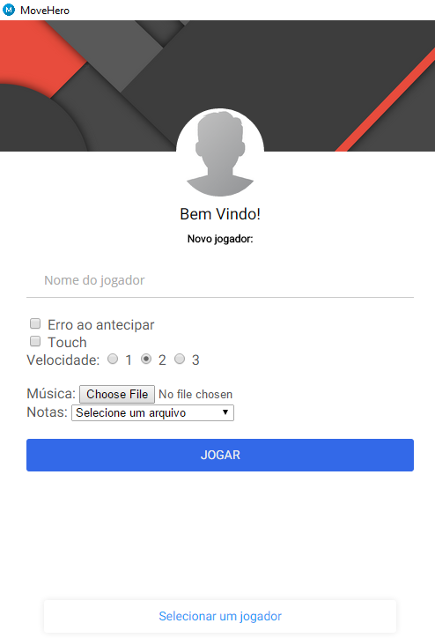
Coloque o nome desejado para o avatar no espaço: Nome do Jogador ou selecione um jogador que já tenha jogado previamente através da aba: Selecionar um Jogador
5
6
Escolha uma Foto para ficar gravada no Avatar

Slide 4

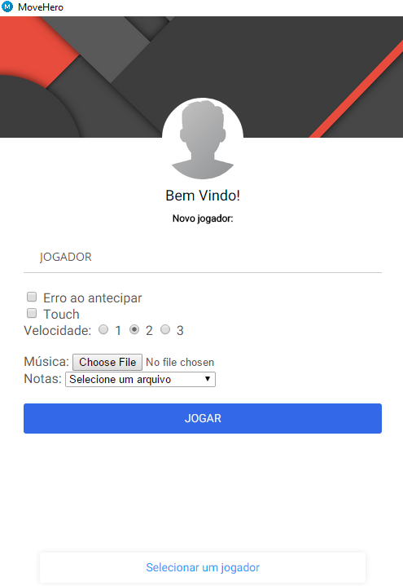

Selecione Erro ao Antecipar se deseja que o jogo capture quando antecipar o alvo da bolinha
7
Selecione Touch se deseja que o jogo seja realizado pela tela touch do seu computador e selecione a Velocidade das bolinhas durante o jogo
8
9
Selecione a Música em “Choose File” que deseja que esteja tocando durante o jogo
Selecione as Notas em “Selecione um Arquivo” que criou anteriormente
10
11

Slide 5

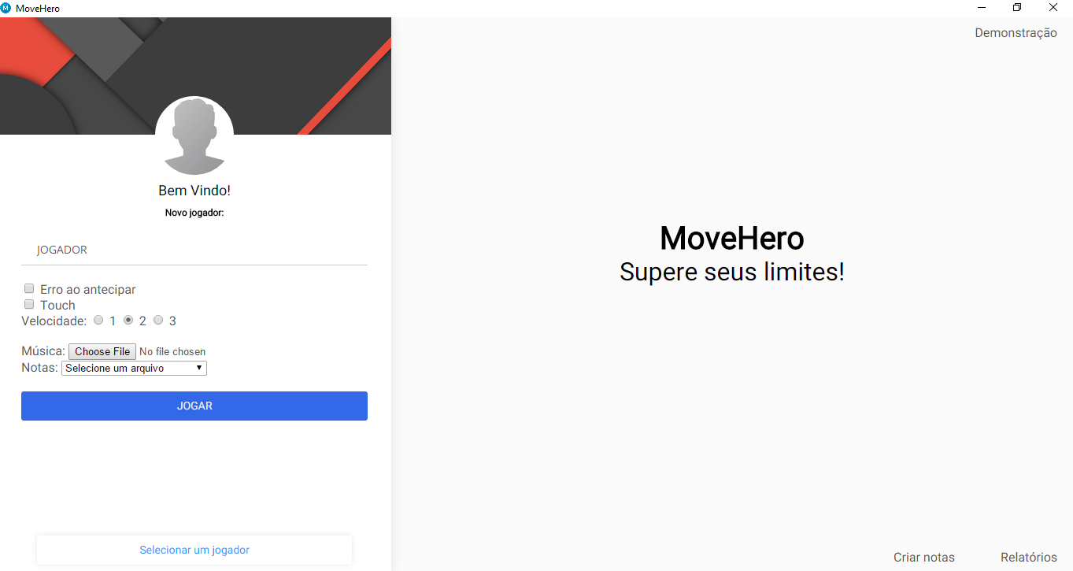
Se deseja realizar uma demonstração do jogo antes de joga-lo clique em “Demonstração”

Slide 6

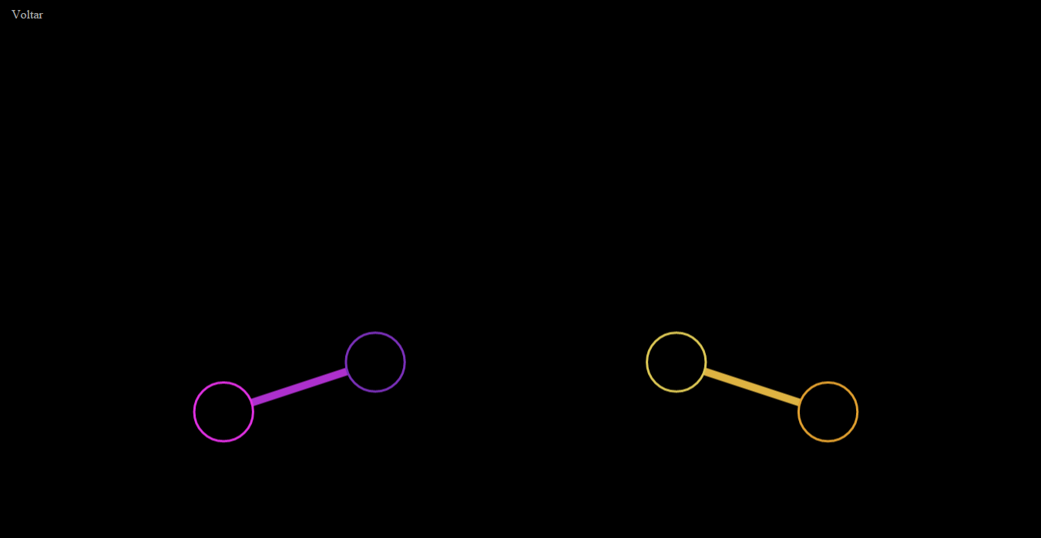

Coloque seu computador em uma superfície estável, para que não ocorram interferências
Fique em frente a tela do computador para aparecer no jogo, podendo ser sentado ou em pé
Na tela aparecerão 4 alvos, dois mais laterais e dois mais próximos ao jogador

Slide 7
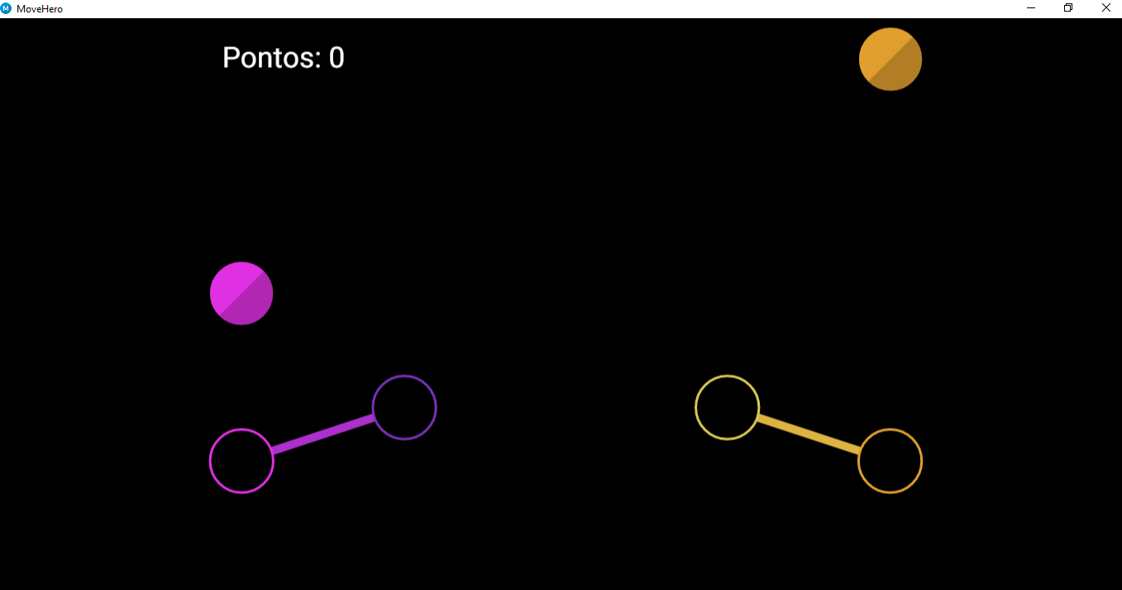


Slide 8
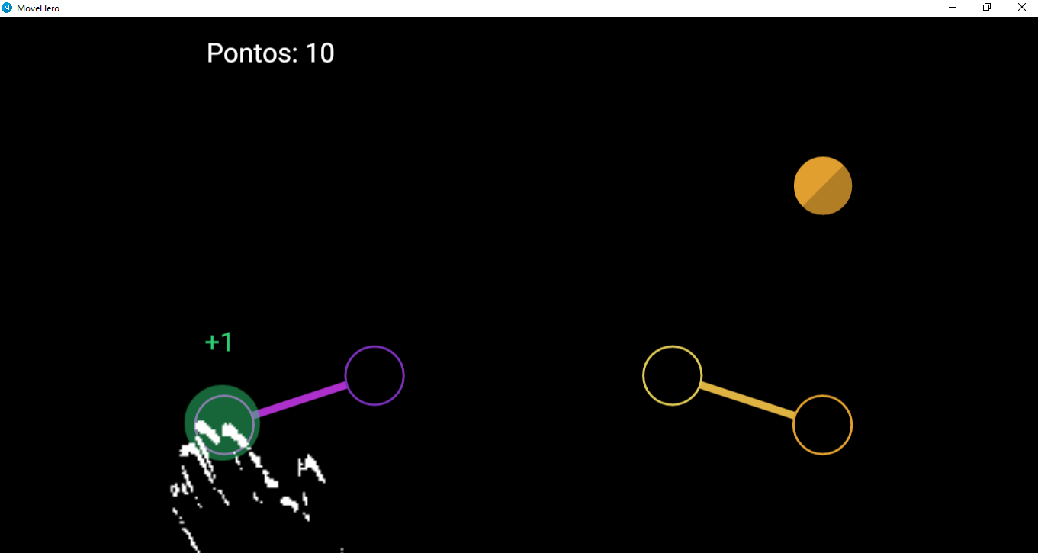


Slide 9
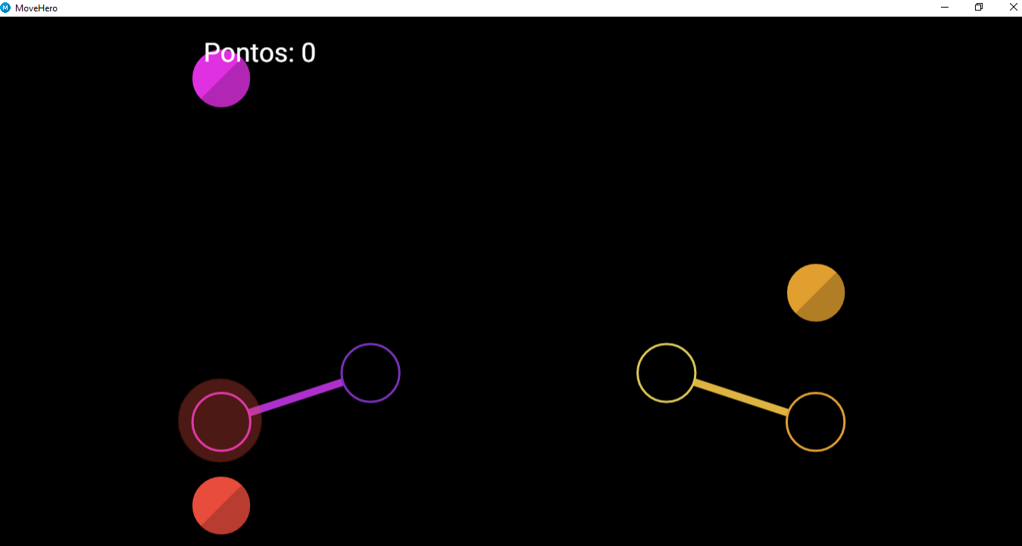


Slide 10
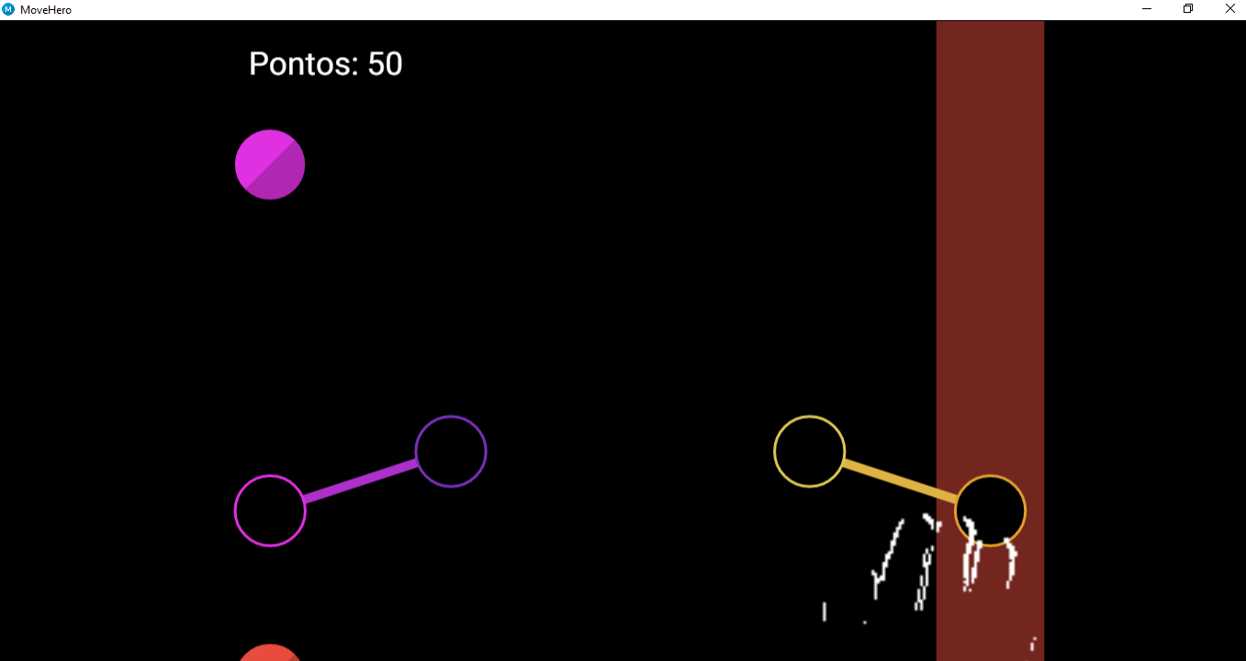


Slide 11



Slide 12

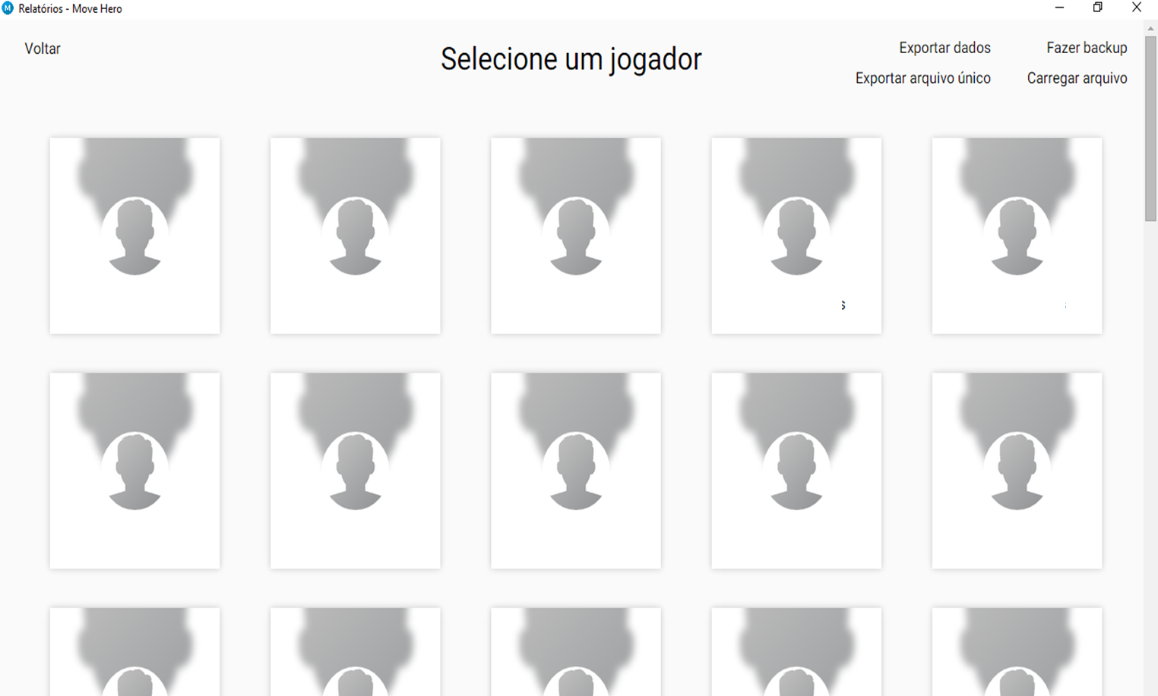

Slide 13

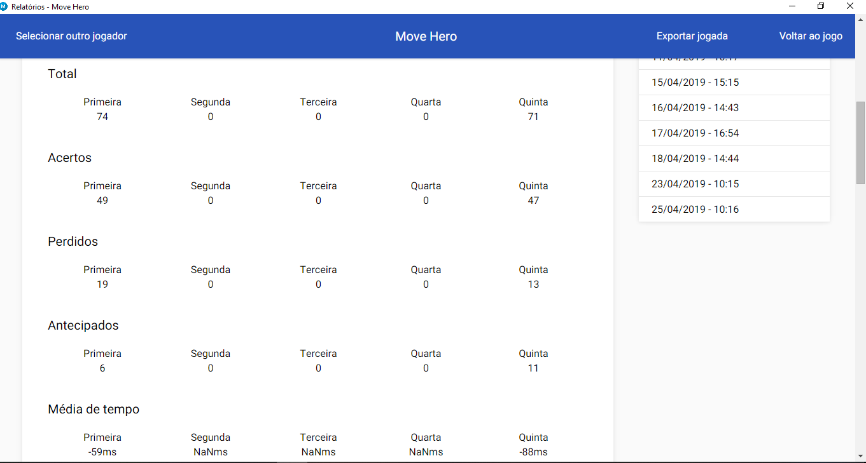
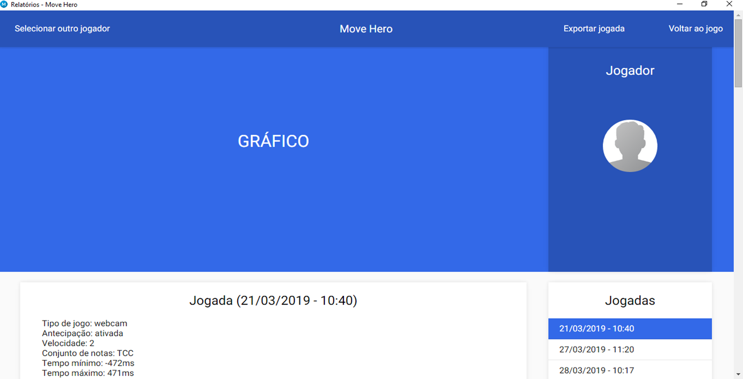

Slide 14


Slide 15


